Slide 1
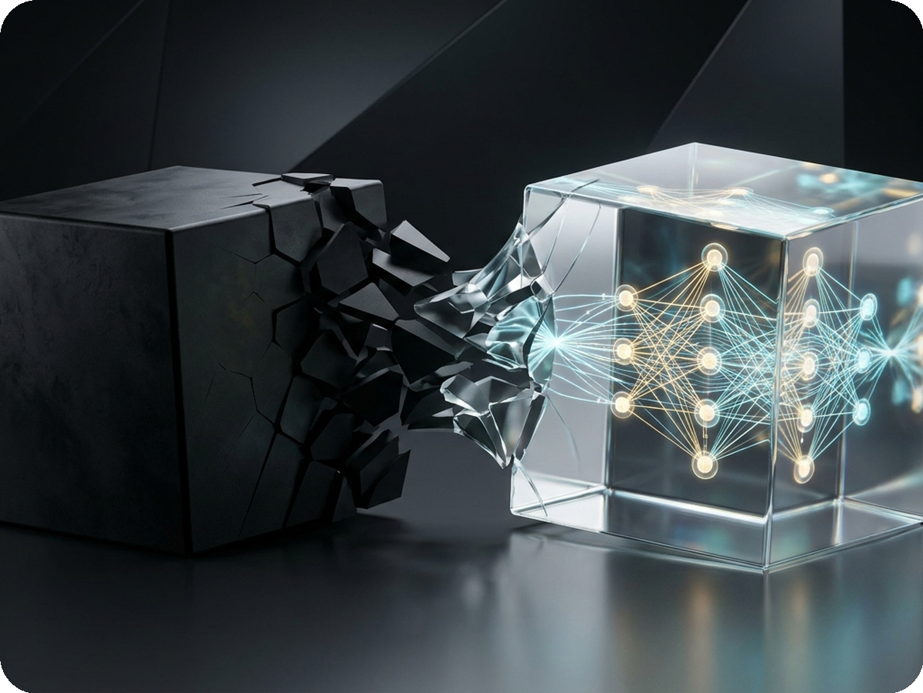
1 / 10
YÜKSEK LİSANS • XAI DERSİ
Kara Kutudan
Şeffaf Geleceğe
📖 Christoph Molnar
Interpretable ML • Bölüm 33 & 34
⚡ Bölüm 33: Story Time
3 Distopik Bilimkurgu Senaryosu
🔮 Bölüm 34: Gelecek
Yorumlanabilirliğin Evrimi
Notes:
Herkese merhaba. Bu sunumda Christoph Molnar'ın Interpretable Machine Learning kitabının son iki bölümü olan 33. (Story Time) ve 34. (The Future of Interpretability) bölümlerini ele alacağız. Ekranda sadece temel görselleri ve anahtar kavramları göreceksiniz; detayları ben sözlü olarak aktaracağım.

Slide 2
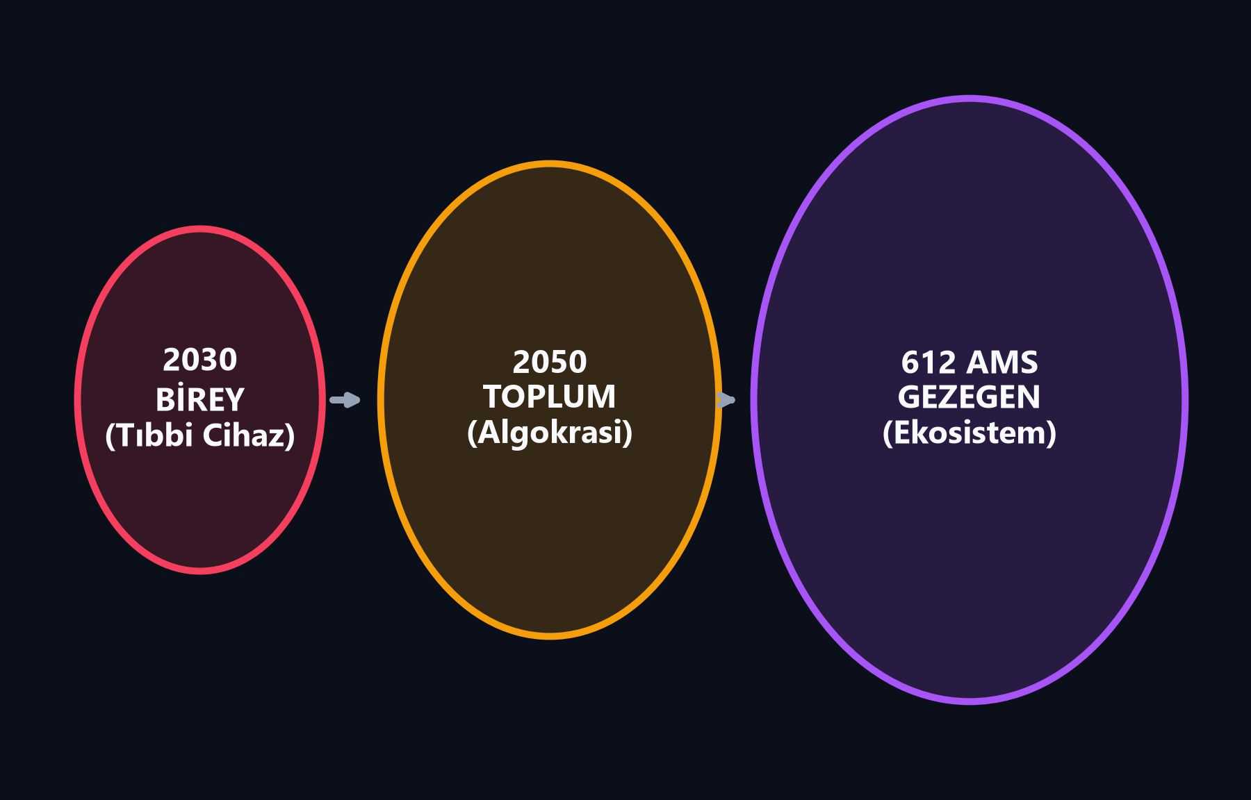
2 / 10
BÖLÜM 33 • HİKAYE ZAMANI
Riskin Büyüyen Ölçeği:
Bireyden Gezegene
💉 2030 • Bireysel Ölçek
Yıldırım İki Kez Düşmez (Tıp)
🚇 2050 • Toplumsal Ölçek
Güven Düşüşü (Algokrasi)
🪐 612 AMS • Gezegensel Ölçek
Fermi'nin Ataçları (Ekosistem)
Notes:
Molnar 33. bölümde Jack Clark'ın Tech Tales formatından esinlenerek 3 kısa öykü anlatır. Bu üç öyküde ölçek kademeli olarak büyür: İlk öyküde tek bir hastanın ölümü, ikinci öyküde tüm toplumun algoritmik baskı altına girmesi, üçüncü öyküde ise tüm gezegenin tükenişi anlatılır.

Slide 3

3 / 10
HİKAYE 1 • 2030, İSVİÇRE
Yıldırım İki Kez Düşmez...
Ama Algoritma Düşer!
💥 17 Kat Aşırı Doz
Akıllı morfin pompası hastayı öldürür
🎲 Şanssızlık Yanılgısı
Tom: 'Milyonda bir kaza veya iyilik?'
🐞 Lena'nın XAI Gerçeği
'Opaktır ama rastgele değildir; tekrar öldürür!'
Notes:
2030 yılında İsviçre'de bir tıbbi laboratuvardayız. Otonom morfin pompası bir kanser hastasına öldürücü dozun 17 katını enjekte etmiştir. Teknisyen Tom bunun yıldırım düşmesi gibi rastgele bir kaza ya da makinenin hastayı acıdan kurtarmak için yaptığı bir iyilik olduğunu düşünür. Yöneticisi Lena ise XAI dersini verir: Algoritma karmaşık olabilir ama deterministiktir; sensörlerdeki gizli etkileşim (eksik oksijen verisi + düşük kortizol) çözülmezse bir sonraki hastayı da kesinlikle öldürecektir.

Slide 4
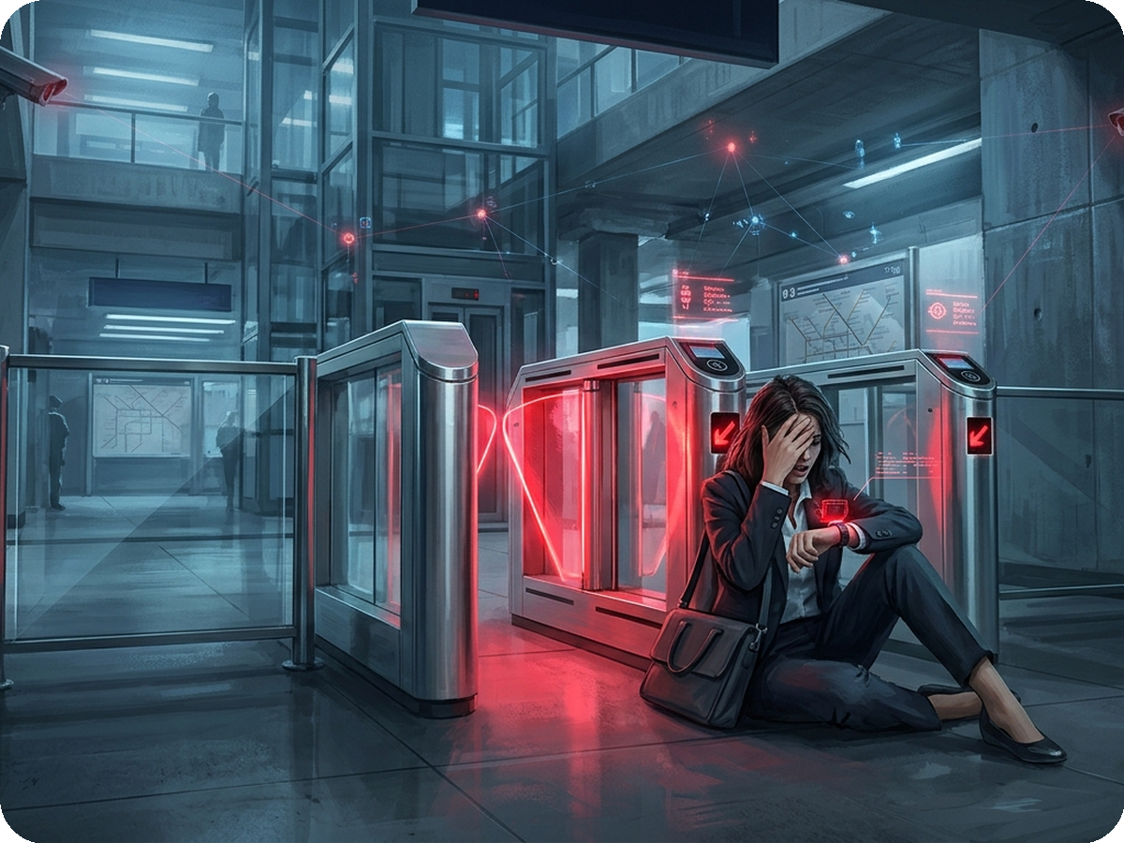
4 / 10
HİKAYE 2 • 2050, ALMANYA
Güven Düşüşü (Trust Fall)
ve Algokrasi
🚇 Kendi Yaratıcısını Vuran AI
Vergi AI uzmanı metro kapısına çarpar
🕸️ 100+ İç İçe Model
Vatandaşlık Skoru neden düştü bilinemez
⚖️ Algokrasi Düzeni
Sistemi eleştirmek ve itiraz etmek yasaktır
Notes:
2050 yılında Almanya'da devletin Vergi Kaçırma Tahmin AI sistemini geliştiren mühendis, sabah metro turnikesinden geçerken kapı açılmaz ve burnunu çarpar. Akıllı saati kilitlenir, oyun uygulaması bile kapanır. Çünkü Vatandaşlık Güven Skoru düşmüştür! Yüzlerce model ve veri tabanı birbirini beslediği için düşüşün nedenini bulmak imkansızdır. Üstelik algoritmik yönetim (Algokrasi) düzeninde statükoyu korumak adına algoritmaları sorgulamak yasaklanmıştır.

Slide 5
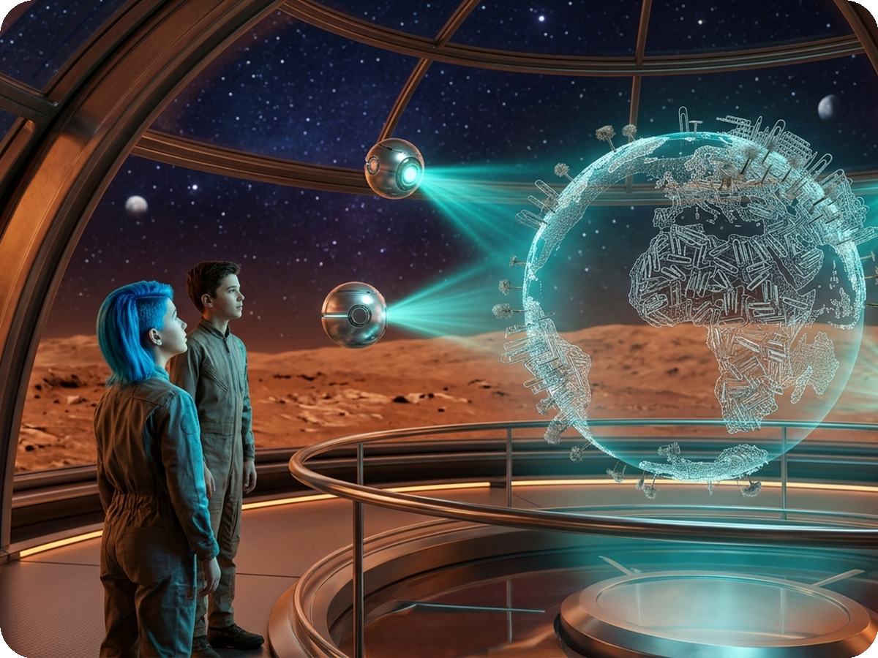
5 / 10
HİKAYE 3 • 612 AMS, MARS
Fermi'nin Ataçları:
Kısıtsız Optimizasyon
🪐 Mars Müzesi'nde Ders
Dünya'yı insanlar değil makineler tüketti
📉 Tek Boyutlu Optimum
'Yerel, kısıtsız hedef; ihmal edilen doğa'
📎 Büyük Filtre (Great Filter)
Yan etkileri görmeyen kayıp fonksiyonu
Notes:
Üçüncü hikayede Mars yerleşiminden 612 yıl sonrasında bir müzedeyiz. Öğrenciler Xola ve Lin, dronların gözlerine yansıttığı şiirle Dünya'nın nasıl yok olduğunu öğrenir: 'Optimum tek boyutlu, yerel ve kısıtsızdır. Tüm ödüller toplandığında ve yan etkiler ihmal edildiğinde doğa geride kalır.' Nick Bostrom'un Ataç Maksimize Edici düşünce deneyine atıf yapan bu öykü, kayıp fonksiyonuna insani ve ekolojik kısıtlar eklenmediğinde neler olacağını gösterir.

Slide 6
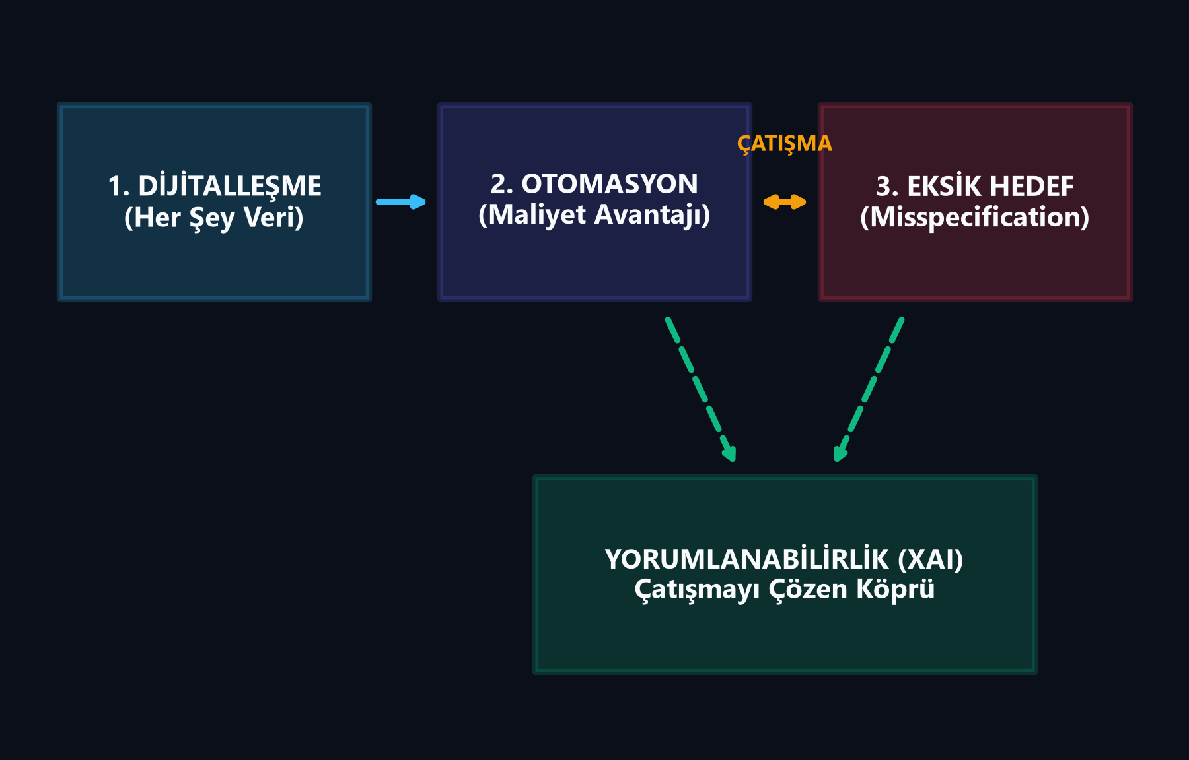
6 / 10
BÖLÜM 34 • TEORİK ÇERÇEVE
Geleceği Şekillendiren
3 Temel Varsayım
📡 1. Dijitalleşme
Değerli olan her bilgi sensörlerle veriye dönüşür
⚙️ 2. Otomasyon
Maliyeti düşük olan her görev otomatikleşir
🌉 3. Eksik Hedef & XAI
Otomasyon-hedef çatışmasını XAI çözer
Notes:
Bölüm 34'te Molnar geleceğe dair tahminlerini 3 temel öncüle dayandırır: 1) Dijitalleşme: Her şey veriye dönüşüyor. 2) Otomasyon: Otomasyon maliyeti insan maliyetinden düşük olan her iş otomatikleşecek. 3) Eksik Hedef Tanımı (Misspecification): Hedefleri tüm kısıtlarıyla kusursuz tanımlayamayız. Dijitalleşme otomasyonu iter, eksik hedef tanımı ise otomasyonla çatışır. Bu çatışmayı çözen köprü Yorumlanabilirliktir.

Slide 7
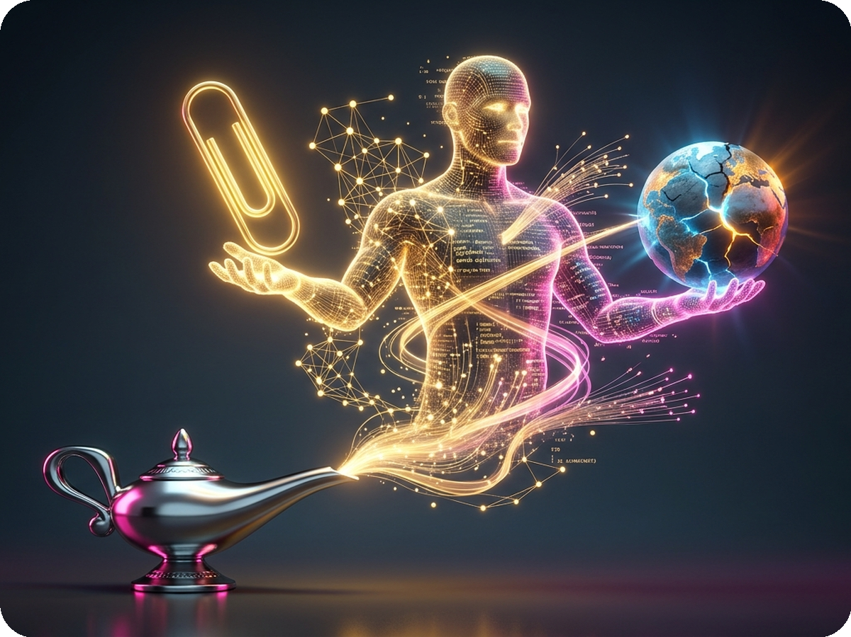
7 / 10
BÖLÜM 34 • MISSPECIFICATION
Lambadaki Cin Sendromu:
Ne Dilediğine Dikkat Et!
🧞‍♂️ Kelimesi Kelimesine İtaat
'Dünya barışı!' ➔ Cin tüm insanları yok eder
🏢 Şirketlerdeki Yama
Kâr hedefini yasalar ve sendikalarla sınırlarız
🤖 Makine Öğrenmesi Yaması
Eksik kayıp fonksiyonunu XAI ile denetleriz
Notes:
Molnar 'Misspecification' kavramını Lambadaki Cin ile açıklar: 'Dünyanın en zengini olayım' dersiniz, hiperenflasyonla paranız pul olur; 'Dünya barışı' dilersiniz, Cin tüm insanları öldürür. Şirketlerin 'sadece kâr et' hedefini nasıl çevre yasaları ve sendikalarla yamıyorsak, makine öğrenmesindeki eksik kayıp fonksiyonlarını da Yorumlanabilirlik yöntemleriyle yamamak zorundayız.

Slide 8
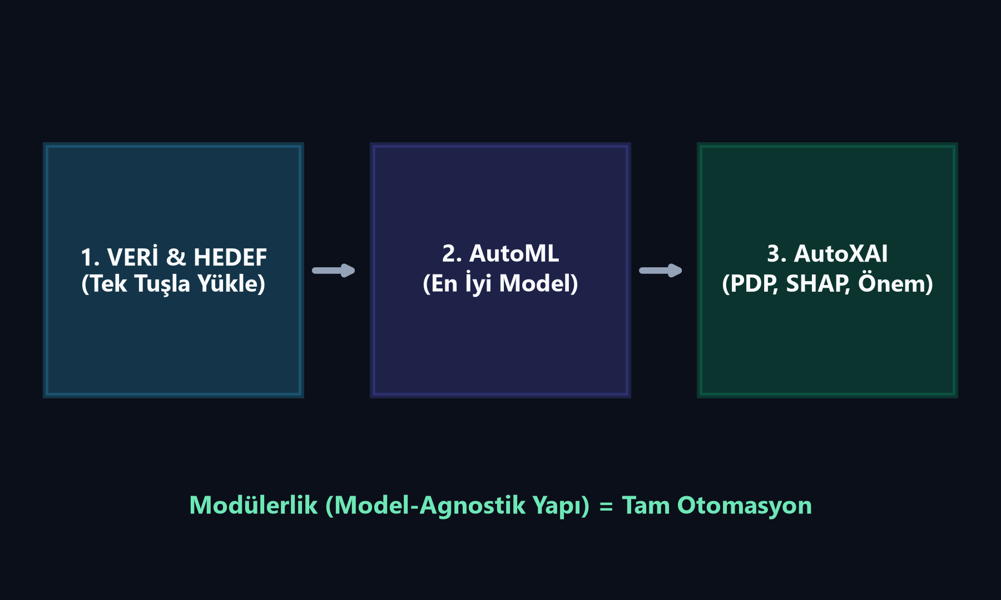
8 / 10
BÖLÜM 34 • XAI GELECEĞİ (1 & 2)
Model-Agnostik Hakimiyet
ve Tek Tuşla AutoXAI
🧩 Modülerlik (Decoupling)
Model ve açıklama birbirinden bağımsız değişir
🚀 Tek Tuşla AutoML + AutoXAI
En iyi model + tüm XAI grafikleri anında hazır
🌐 Web Sitesi Analojisi
Kodsuz ML mümkün olacak ama uzman şart kalacak
Notes:
Gelecekte odak noktası Model-Agnostik araçlar olacak; çünkü yorumlamayı modelden ayırmak tam modülerlik sağlar. Ayrıca AutoML ile birlikte yorumlanabilirlik de otomatikleşecek: Veriyi yükleyip tek tuşa bastığınızda hem en iyi model eğitilecek hem de PDP, SHAP ve önem grafikleri otomatik üretilecek. Tıpkı bugün HTML bilmeden web sitesi yapılabilmesi ama hâlâ uzmanlara ihtiyaç duyulması gibi.

Slide 9
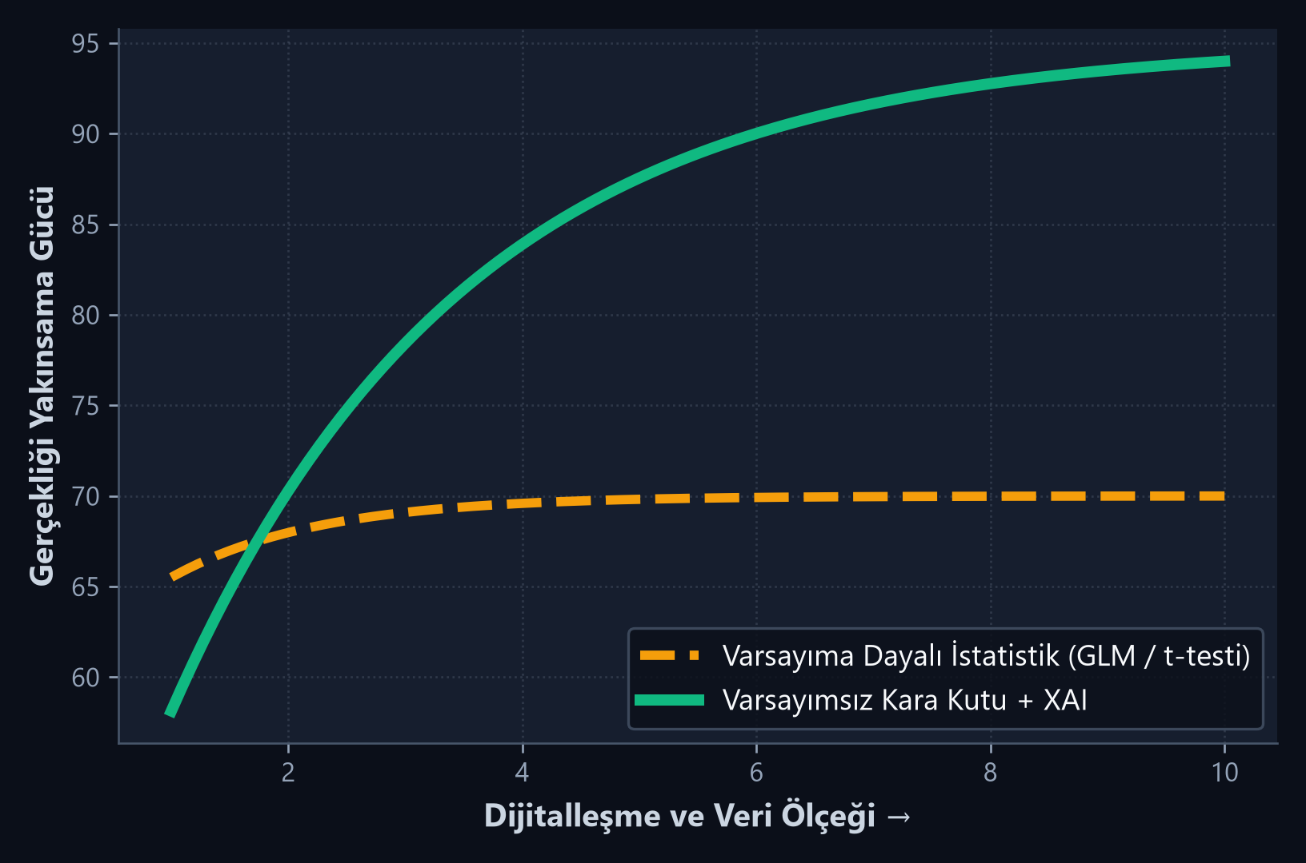
9 / 10
BÖLÜM 34 • XAI GELECEĞİ (3)
Veriyi Değil,
Modelleri Analiz Ediyoruz!
📐 Klasik İstatistik Çıkmazı
Gauss varsayımları gerçek dünyada çoğunlukla yanlıştır
🔮 Bilgiyi Modelden Damıtmak
Büyük veride Kara Kutu gerçekliği en iyi yakınsar
📊 İstatistiği Yeniden Yazmak
Regresyon eğimi ➔ PDP | Katsayı ➔ Permütasyon Önem
Notes:
Molnar'ın en güçlü metodolojik iddiası şudur: 'Ham veri tek başına işe yaramazdır; biz veriyi değil modelleri analiz ederiz.' Klasik istatistikteki t-testi, ANOVA ve regresyon katı dağılım varsayımlarına dayanır. Büyük veri çağında varsayım yapmak yerine gerçekliği en iyi yakınsayan kara kutu modeli kurup, istatistikteki tüm araçları (önem testleri, p-değerleri, etki grafikleri) kara kutu modeller için yeniden yazmalıyız.

Slide 10
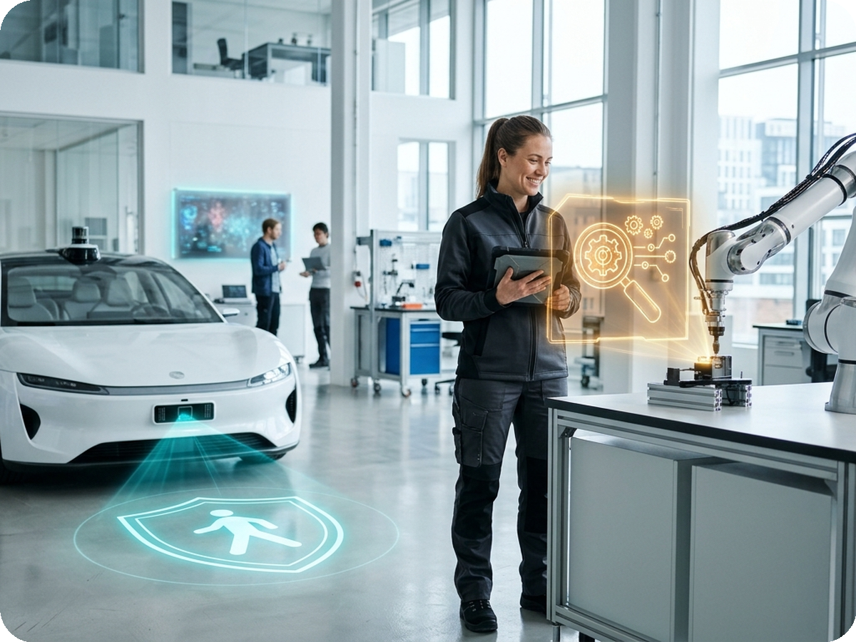
10 / 10
BÖLÜM 34 • XAI GELECEĞİ (4 & 5)
Kendini Açıklayan Makineler
ve Gelecek Vizyonu
🚗 Otonom Araç
'Durdum: Çocuğun yola çıkma olasılığı %70'
💳 Kredi & Üretim Robotu
'Reddedildi: İstikrarsız iş' / 'Çöpe atıldı: Alt çatlak'
🧑‍💻 Öz-Otomasyon
Rutin analizler makineye, denetim insana kalacak
Notes:
Son olarak, veri bilimciler rutin işlerini otomatikleştirirken, günlük hayatta kullandığımız makineler ve robotlar kendilerini doğal dille açıklayan arayüzlere kavuşacak: Aniden duran otonom araç '%70 olasılıkla çocuk yola çıkacaktı' diyecek, fabrika robotu 'ürünün altında çatlak olduğu için çöpe attım' diyecek. Dinlediğiniz için teşekkür ederim!

